Slide 1
Bellman-Ford
Nina Šetar
“najkrajše poti iz enega vozlišča do vseh ostalih;
negativni stroški;
sproščanje;
1958”

Slide 2
Za začetek
Mesečni opravki: 2 nakupa, nakazilo denarja, plačilo položnic
Kako izdelamo omrežje, s katerim bomo vedeli koliko časa potrebujemo do posamezne zgradbe?

Slide 3
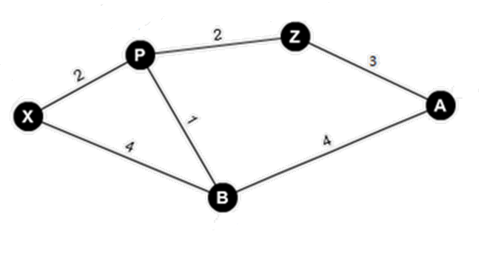
X: položaj, kjer smo
P: pošta
B: banka
Z: železniška postaja
A: avtobusna postaja
Teže povezav pomenijo čas, ki ga porabimo, da pridemo iz ene točke v drugo.

Slide 4
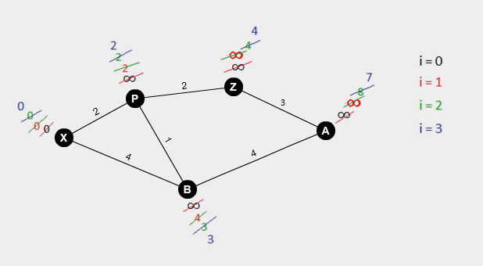
Rešitev začetnega problema

Slide 5
Bellman-Ford
V danem obteženem in usmerjenem grafu G = (V, E) (uteži c lahko tudi negativne) najde vse najkrajše poti iz točke s.
Izbira primerne povezave (take, ki zmanjšajo težo najkrajše poti) do vseh vozlišč (|V(G)-1|)-krat
Problem je, če graf vsebuje negativne cikle dosegljive iz s
Kot rezultat v primeru, ko v grafu ni negativnega cikla, vrne logično vrednost true (pri tem izračuna razdalje in drevo najkrajših poti, podano prek tabele prednikov)
Sicer vrne false.
Je najhitrejši znan algoritem za splošne grafe (polinomski času).
Časovna zahtevnost: O(|V||E|)

Slide 6
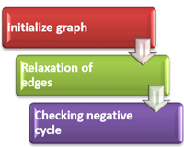
BELLMAN-FORD(G, c, s)
1 Initialize SINGLE-SOURCE(G, s)
2 for i = 1 to |G.V| - 1
3 for each edge(u, v) 𝟄 G.E
4 RELAX(u, v, c)
5 for each edge (u, v) 𝟄 G.E
6 if v.d > u.d + c(u, v)
7 return FALSE
return TRUE
RELAX(u, v, c)
if v.d > u.d + c(u, v)
v.d = u.d + c(u, v)
v.π = u

Slide 7
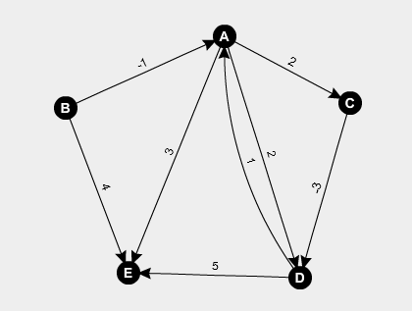
Primer: Kako priti od točke B do vseh ostalih?

Slide 8
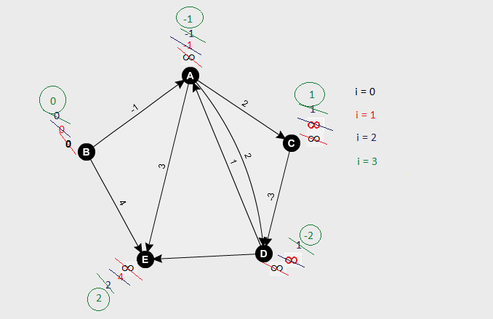
Rešitev primera

Slide 9
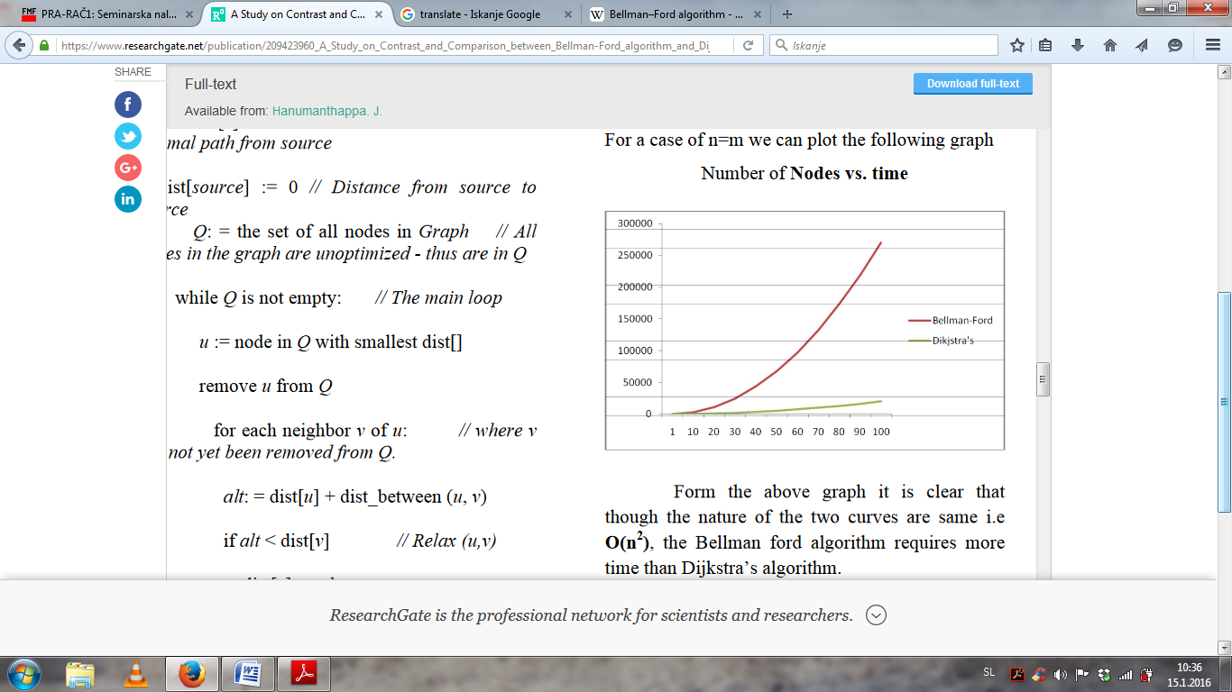
Za primerjavo
https://www.researchgate.net/publication/209423960_A_Study_on_Contrast_and_Comparison_between_Bellman-Ford_algorithm_and_Dijkstra's_Algorithms

Slide 10
Zanimivosti
Yen, Jin Y. (1970)
izboljšava
Routing information protocol (RIP)
Za izračun najkrajše poti

Slide 11
Literatura
https://en.wikipedia.org/wiki/Bellman%E2%80%93Ford_algorithm
https://www.researchgate.net/publication/209423960_A_Study_on_Contrast_and_Comparison_between_Bellman-Ford_algorithm_and_Dijkstra's_Algorithms
http://www.ijpttjournal.org/volume-5/IJPTT-V5P401.pdf
http://www.geeksforgeeks.org/dynamic-programming-set-23-bellman-ford-algorithm/
YOUTUBE:
http://datab.us/Search/Popular%2BShortest%2Bpath%2Bproblem%2Band%2BBellman%E2%80%93Ford%2Balgorithm%2Bvideos%2BPlayListIDPLtmtQ-7tmfUt-JDk7jnGUG1Iv_MtkmYtY
https://www.youtube.com/watch?v=ZGaqiEgy97I
http://datab.us/4Iy0RalrsXo#Topic%2018%20B%20Bellman-Ford%20and%20DAG%20Shortest%20Paths

